Slide 1
MAESTRÍA EN GERENCIA DE SISTEMAS
“Impacto de la Implantación de un ERP en la empresa TÉCNICOS AGROPECUARIOS DEL ECUADOR CIA. LTDA. TADEC”
Autor: Lolia Gioconda Moya Pacheco
Tutor: Ing. German Ñacato
Febrero 26, 2014

Slide 2
Planteamiento del Problema
Una vez realizada la implantación de Slego ERP en la empresa se evidenció el impacto que causó este cambio, especialmente en las áreas relacionadas con los procesos del negocio de la empresa, en la cultura organizacional interna, en la atención al cliente y en el área de TI.

Slide 3
Justificación e Importancia
La evolución de los ERP’s desde los años 60 hasta nuestros días es constante y a pasos agigantados, tanto así, que anteriormente el costo de un ERP era elevado y solamente las grandes compañías podían tener acceso a la de dicho software.
ERP’s con más participación a nivel de Latinoamérica
Ilustración de ERP’s con más participación a nivel de Latinoamérica [1]
ERP | %
SAP | 15.6
People Soft | 4.9
Oracle | 4.8
Bann | 3
J.D. Ewards | 2.22
Otros | 1
Total | 31.52

Slide 4
Implementaciones en Ecuador
Empresas Comerciales y de Producción:
Servicios de Internet
Financieros

Slide 5
ERP Planificación de los Recursos Empresariales
Sistema ERP
Gestión de los Recursos Financieros
Gestión de la Cadena de Suministro
Planificación del Requerimiento de Material
Gestión de los Recursos Humanos
Gestión de la Relación con el Consumidor

Slide 6
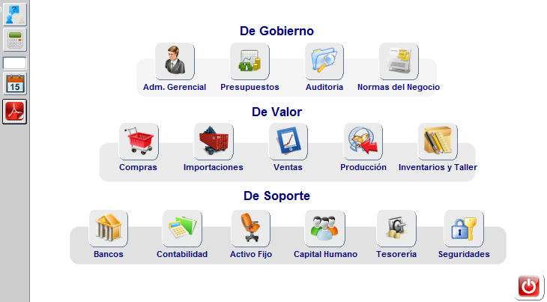
Componentes de Slego ERP
Módulos Integrados
Plataforma Tecnológica
Base de Datos Oracle 11gR2
Sistema Operativo Windows desde la versión 2003 Server hasta la versión 2008 probado - sobre Red Hat Enterprise de Linux o Centos
Servidor de Aplicaciones OAS 10G de Oracle

Slide 7
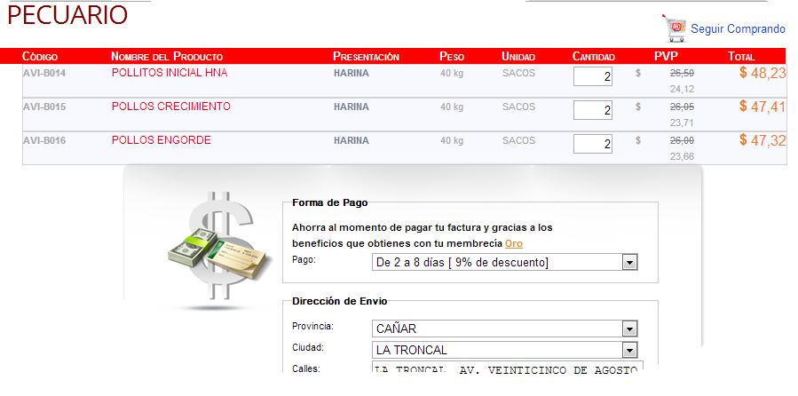
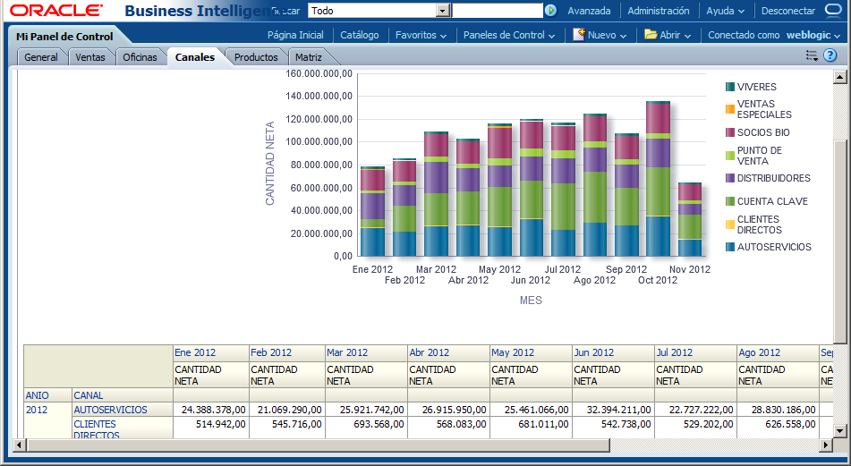
Otras Características de Slego ERP
Pedidos a través de la Web
Modelos de Análisis con OBI

Slide 8
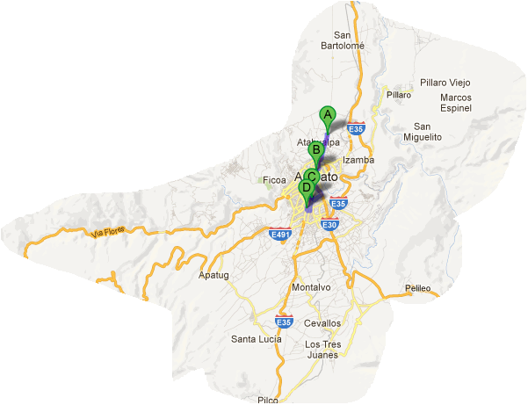
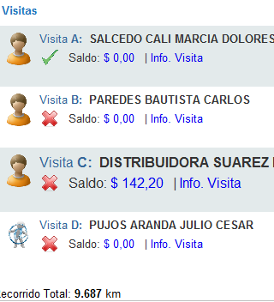
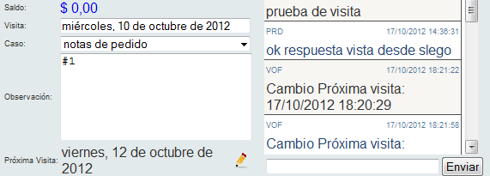
Otras Características de Slego ERP
Envío de correos electrónicos
Control de Rutero para Vendedores
Autoimpresores
Facturación Electrónica SRI

Slide 9
Objetivos
General
Realizar un estudio del impacto por la implantación de Slego ERP en la empresa TÉCNICOS AGROPECUARIOS DEL ECUADOR CIA. LTDA. TADEC.

Slide 10
Objetivos
Específicos
Analizar las variables que inciden en el impacto por la implantación del Slego ERP en la empresa.
Analizar el impacto que causó la implantación de Slego ERP en la cultura organizacional y en los procesos de la empresa.
Medir el tiempo de atención al cliente en notas de pedido en la empresa.
Realizar el análisis de riesgo del área de TI asociado a Slego ERP para identificar en nivel de riesgo existente.

Slide 11
Metodología de Investigación
Método de Investigación
Según el lugar o la técnica utilizada
Investigación Bibliográfica Documental
Investigación de Campo
Técnicas e Instrumentos de recolección
Encuesta
Técnica: Cualitativa Directa
Instrumento de Recolección: Formulario de preguntas (Ver: Anexo 1,2, 3 y 4)
Observación Directa
Técnica: Cualitativa Directa
Instrumento de Recolección: Guía de Observación

Slide 12
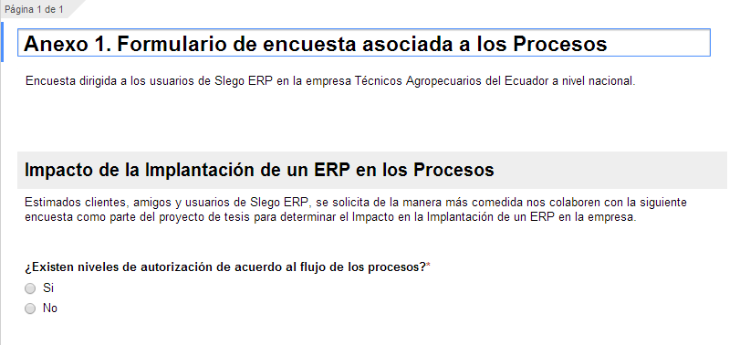
Metodología de Investigación
Procesamiento de los resultados
Google Drive es una herramienta de creación de documentos y almacenamiento en la nube de Google.
Los formularios de Google permiten crear una encuesta y compartir con agenda de usuarios encuestados de las empreas.

Slide 13
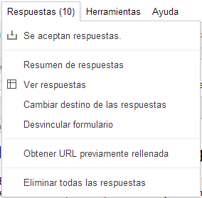
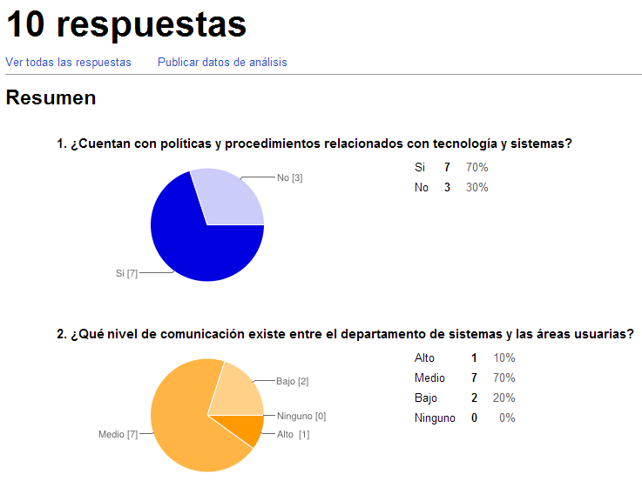
Metodología de Investigación
Validación e Interpretación de los resultados
Los formularios de Google permiten verificar los resultados

Slide 14
LA PROPUESTA
Análisis de Impacto en la Implantación de Slego ERP.

Slide 15
Mapa de Procesos

Slide 16
Matriz de Impacto
En los Procesos
En la Cultura Organizacional Interna
Impacto | Cantidad Preguntas
Positivo | 5
Negativo | 7
Total | 12
Impacto | Cantidad Preguntas
Positivo | 6
Negativo | 4
Total | 10
En la Cultura Organizacional Externa
Impacto | Cantidad Preguntas
Positivo | 4
Negativo | 0
Total | 4
Notes:
En los procesos:
+: niveles de autorización, parametrizar, seguimientos, es rápido y ágil, proveedor soporte
-: No cuentan con metodología, se detectaron errores de cálculos, procesos manuales, no realizan cuadres,
En la cultura interna:
+ Controles de horarios, usuarios y claves, tiempo de respuesta, bloqueo de acuerdo al perfil, confianza, facilita el trabajo diario
reportes manuales, doble ingreso de información, no metodología, sociabilización
En la cultura externa:
+ pedidos directos a través de la web, tiempo de atención

Slide 17
Matriz de Impacto: Área de TI
Área de Riesgo | AG |  |  | IN |  |  |  | PP |  |  |  |  |  |  |  |  | SI
Categoría | P5 | P2 | P3 | P12 | P15 | P24 | P4 | P1 | P14 | P22 | P9 | P10 | P23 | P19 | P20 | P21 | P6 | P7 | P8 | P11
Insignificante (1) |  |  |  |  |  |  |  |  |  |  | X | X |  |  |  |  | X
Menor (2) | X | X |  |  |  |  |  | X |  |  | X | X |  |  |  |  | X
Moderado (3) |  |  |  |  |  |  | X |  | X | X
Significativo (4) |  |  |  |  |  |  |  |  |  |  |  |  |  |  |  | X
Catastrófico (5) |  |  | X | X | X | X |  |  |  |  |  |  | X | X | X |  |  | X | X | X
Código de división para el área de TI
Cód. | Área TI
AG | Administración y Gestión
IN | Infraestructura
PP | Procesos y Políticas
SI | Seguridad de la Información

Slide 18
Matriz de Probabilidad de Ocurrencia
Ponderación de la Probabilidad de Ocurrencia de la Pregunta 13
Frecuencia | Cantidad | Ponderación
Ninguna | 2 | 0,5
Una vez | 3 | 0,75
Dos veces | 1 | 1,25
Tres veces o más | 4 | 1
Ponderación de la Probabilidad de Ocurrencia de la Pregunta 13
13. ¿Cuántas veces en el año se ha caído el servidor de Producción de Base de Datos?
Probabilidad | Descripción | Frecuencia Anual
Muy Probable (5) | Se espera que ocurra en la mayoría de las circunstancias cuatro veces en el año o más | 1
Probable (4) | Probablemente ocurrirá en la mayoría de las circunstancias tres veces en el año | 0,75
Posible (3) | Podría ocurrir hasta dos veces al año | 0,5
Incierto (2) | Podría ocurrir hasta una vez en el año | 0,25
Improbable (1) | Que no ocurrirá ninguna vez en el año | 0,1

Slide 19
Matriz de Probabilidad de Ocurrencia
Ponderación de la Probabilidad de Ocurrencia de la Pregunta 16
Frecuencia | Cantidad | Ponderación
Ninguna | 1 | 0,01
Una vez | 4 | 0,25
Dos veces | 3 | 0,5
Tres veces | 1 | 0,75
Más des tres veces | 1 | 1
Ponderación de la Probabilidad de Ocurrencia de la Pregunta 16
16. ¿Cuántas veces en la semana se detectan bloqueos a la base de datos?
Probabilidad | Descripción | Frecuencia Anual
Muy Probable (5) | Se espera que ocurra en la mayoría de las circunstancias cuatro veces en la semana o más | 1
Probable (4) | Probablemente ocurrirá en la mayoría de las circunstancias tres veces en la semana | 0,75
Posible (3) | Podría ocurrir hasta dos veces en la semana | 0,5
Incierto (2) | Podría ocurrir una vez en la semana | 0,25
Improbable (1) | Que no ocurrirá ninguna vez en la semana | 0,1

Slide 20
Matriz de Probabilidad de Ocurrencia
Ponderación de la Probabilidad de Ocurrencia de la Pregunta 18
Frecuencia | Cantidad | Ponderación
Ninguna | 0 | 0,10
De 1 a 3 veces | 1 | 0,25
De 4 a 6 veces | 0 | 0,50
De 7 a 10 veces | 4 | 0,75
Más de 10 veces | 5 | 1,00
Ponderación de la Probabilidad de Ocurrencia de la Pregunta 18
18. ¿Cuántas veces en el mes se efectúan cambios en las Tablas del usuario PRD?
Probabilidad | Descripción | Frecuencia Anual
Muy Probable (5) | Se espera que ocurra en la mayoría de las circunstancias más de diez veces en el mes | 1
Probable (4) | Probablemente ocurrirá en la mayoría de las circunstancias de siete a diez veces en el mes | 0,75
Posible (3) | Podría ocurrir entre cuatro y seis veces en el mes | 0,5
Incierto (2) | Podría ocurrir entre una y tres veces en el mes | 0,25
Improbable (1) | Que no ocurrirá ninguna vez en el año | 0,1

Slide 21
Matriz de Riesgo
Ventas Referenciales por Frecuencia de Tiempo
Años | Valor | Cant.Doc. | Pérdida Diaria | Pérdida Mensual | Pérdida Trimestral
2008 | 5.000.000,00 | 18351 | 13.888,89 | 416.666,67 | 1.250.000,00
2009 | 6.900.000,00 | 18998 | 19.166,67 | 575.000,00 | 1.725.000,00
2010 | 7.800.000,00 | 20850 | 21.666,67 | 650.000,00 | 1.950.000,00
2011 | 8.300.000,00 | 18255 | 23.055,56 | 691.666,67 | 2.075.000,00
2012 | 8.900.000,00 | 16773 | 24.722,22 | 741.666,67 | 2.225.000,00
2013 | 10.000.000,00 | 9356 | 27.777,78 | 833.333,33 | 2.500.000,00
Valor de la Pérdida en dólares por Ventas en Horas
Riesgo Extremo | Riesgo Alto | Riesgo Medio | Riesgo Bajo
De 8 a 4 horas | 6 horas | 4 horas | 2 horas
más de | hasta | hasta | hasta
$ 28.000 | $ 21.000 | $ 14.000 | $ 7.000

Slide 22
Matriz de Probabilidad de Ocurrencia, Frecuencia, Pérdida y Riesgo
Área | Preguntas |  |  |  | Probabilidad de Ocurrencia | Frecuencia | Pérdida | Riesgo
IN | 13. ¿Cuántas veces en el año se ha caído el servidor de Producción de Base de Datos? |  |  |  | Muy Probable (5) | 4 veces en el año | más de 28 mil | Extremo
SI | 16. ¿Cuántas veces en la semana se detectan bloqueos a la base de datos? |  |  |  | Incierto (2) | 1 vez por semana | 3 mil | Bajo
SI | 18. ¿Cuántas veces en el mes se efectúan cambios en las Tablas del usuario PRD? |  |  |  | Muy Probable (5) | más de diez veces en el mes | 3 mil | Bajo
AG | 3. ¿Con qué frecuencia realiza la planificación de nuevos proyectos el área de TI con la Gerencia? |  |  |  | Incierto (2) | 1 vez por año | más de 28 mil | Extremo
SI | 6. ¿Con qué frecuencia realiza respaldos a la Base de Datos del usuario PRD? |  |  |  | Improbable (1) | Diario | 3 mil | Bajo
SI | 7. ¿Con qué frecuencia valida y recupera los respaldos de la Base de Datos del usuario PRD? |  |  |  | Catastrófico (5) | 1 vez por mes | más de 28 mil | Extremo
SI | 8. ¿Con qué frecuencia realiza respaldos de los archivos CONTROL FILE, DATA FILE Y REDO LOGS de la Base de Datos? |  |  |  | Catastrófico (5) | Nunca | más de 28 mil | Extremo
AG | 9. ¿Con qué frecuencia se ingresa a la consola de administración de la Base de Datos para determinar el consumo de los recursos de memoria y procesador? |  |  |  | Menor (2) | Diario | 21 mill | Alto
AG | 10. ¿Con qué frecuencia se ingresa a la consola de administración del Servidor de Aplicaciones para administrar los recursos de memoria y procesador? |  |  |  | Menor (2) | Diario | 7 mil | Bajo
PP | 11. ¿Con qué frecuencia realiza los respaldos del directorio Slego? |  |  |  | Catastrófico (5) | Anual | más de 28 mil | Extremo
PP | 23. ¿Con qué frecuencia realiza el seguimiento de las pistas de auditoría? |  |  |  | Catastrófico (5) | Nunca | 14 mil | Medio
Riesgo Extremo |  | 5
Riesgo Alto |  | 1
Riesgo Medio |  | 1
Riesgo Bajo |  | 3

Slide 23
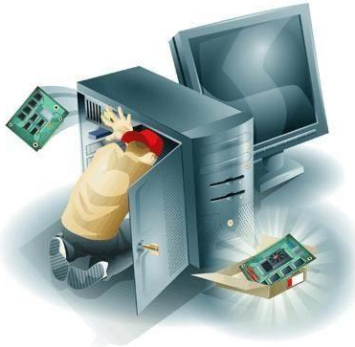
Matriz de Riesgo
1,00 | Muy Probable (5) | Bajo |  |  |  | Extremo
0,75 | Probable (4)
0,5 | Posible (3)
0,25 | Incierto (2) | Bajo | Bajo |  |  | Extremo
0,01 | Improbable (1) |  |  | Medio | Alto | Extremo
Probabilidad Anual |  | Insignificante (1) | Menor (2) | Moderado (3) | Significativo (4) | Catastrófico (5)
 | Impacto en miles de USD | 3 | 7 | 14 | 21 | 28 o más

Slide 24
Conclusiones
Con respecto a los Procesos
Con respecto a la Cultura Organizacional Interna
Con respecto a la Cultura Organizacional Externa
Con respecto al Area de TI

Slide 25
Recomendaciones
Elaborar el Plan de Contingencias para el área de TI asociado a Slego ERP.
Elaborar un Manual de Políticas, Procedimientos y Estándares de Seguridad de la Información asociados a Slego ERP
Diseñar bitácoras para registro de solicitudes de cambios sea a los procesos o a los datos.

Slide 26
MUCHAS GRACIAS!

